Slide 1


Tento materiál byl vytvořen v rámci projektu Operačního programu Vzdělávání pro konkurenceschopnost.
Projekt MŠMT ČR | EU PENÍZE ŠKOLÁM
Číslo projektu | CZ.1.07/1.4.00/21.2146
Název projektu školy | Inovace ve vzdělávání na naší škole ZŠ Studánka
Šablona III/2 | Inovace a zkvalitnění výuky prostřednictvím ICT
Sada č. XXI
Identifikátor sady: VY_32_INOVACE_Sada XXI_ ČJS, DUM 10
Vzdělávací oblast: Člověk a jeho svět
Vzdělávací obor: Člověk a jeho svět

Slide 2
Název: Opakování přírodopis
Autor: Mgr. Zuzana Štěpánková
Stručná anotace: Opakování probraného učiva od začátku školního roku.
Metodické zhodnocení: Učivo bylo odprezentováno ve třídě 5.C, dne 8.11. 2011. Presentace v tomto případě sloužila pouze jako zpětná kontrola po napsání testu. (PL)
Autorem materiálu a všech jeho částí, není-li uvedeno jinak, je Zuzana Štěpánková

Slide 3
Opakování přírodopis
Autorem materiálu a všech jeho částí, není-li uvedeno jinak, je Zuzana Štěpánková

Slide 4
1) Přiřaď horniny nebo nerosty k jedné z charakteristik
Je to žlutý kovový nerost.
Je tmavý a kovový. Přitahuje magnet.
Je to hnědá hornina, která vznikla před miliony let.
Je součástí žuly. Je to světlý lesklý nerost.
Je to světlá hornina, která vytváří krasová území.
Magnetit
Zlato
Slída
Vápenec
Uhlí
Autorem materiálu a všech jeho částí, není-li uvedeno jinak, je Zuzana Štěpánková

Slide 5
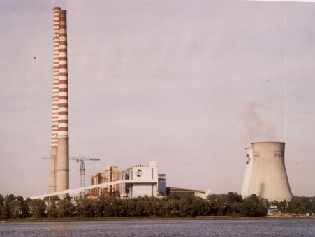
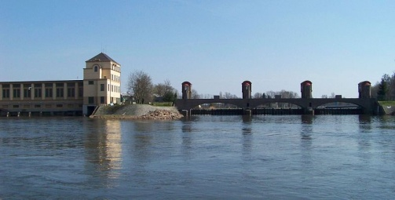
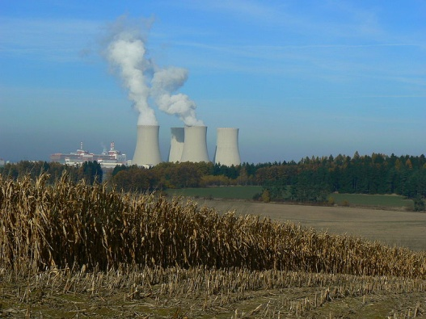
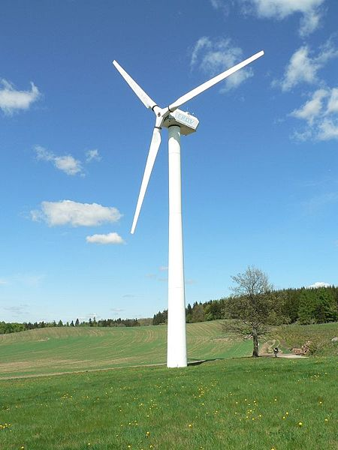
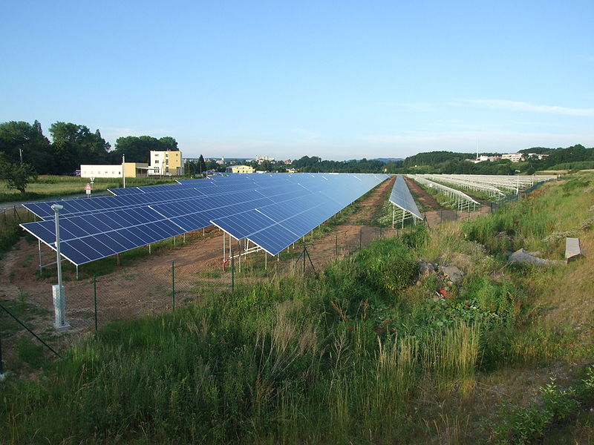
2) Spoj správně obrázek z druhem elektrárny.
1
Jaderná elektrárna
Tepelná elektrárna
Větrná elektrárna
Vodní elektrárna
Solární elektrárna
2
5
3
4
TEMELÍN
Autorem materiálu a všech jeho částí, není-li uvedeno jinak, je Zuzana Štěpánková

Slide 6
3) Napiš, co je vodič a co nevodič. Ke každému uveď alespoň dva příklady.
Vodič je:
_______________________________________________________________________________________________________________
Nevodič je: _______________________________________________________________________________________________________________
Autorem materiálu a všech jeho částí, není-li uvedeno jinak, je Zuzana Štěpánková

Slide 7
4) Napiš 5 elektrických spotřebičů.
1) _______________
2) _______________
3) _______________
4) _______________
5) _______________
Autorem materiálu a všech jeho částí, není-li uvedeno jinak, je Zuzana Štěpánková

Slide 8
5) Zaškrtni, zda se jedná o obnovitelný nebo neobnovitelný zdroj energie.
Zdroj energie | obnovitelný | neobnovitelný
Černé uhlí
Slunce
Vítr
Zemní plyn
Rudy
Voda
Autorem materiálu a všech jeho částí, není-li uvedeno jinak, je Zuzana Štěpánková

Slide 9
1) Přiřaď horniny nebo nerosty k jedné z charakteristik
Je to žlutý kovový nerost.
Je tmavý a kovový. Přitahuje magnet.
Je to hnědá hornina, která vznikla před miliony let.
Je součástí žuly. Je to světlý lesklý nerost.
Je to světlá hornina, která vytváří krasová území.
Zlato
Magnetit
Uhlí
Slída
Vápenec
Autorem materiálu a všech jeho částí, není-li uvedeno jinak, je Zuzana Štěpánková

Slide 10
2) Spoj správně obrázek z druhem elektrárny.
1
Jaderná elektrárna - 5
Tepelná elektrárna - 1
Větrná elektrárna - 3
Vodní elektrárna - 2
Solární elektrárna - 4
2
5
3
4
TEMELÍN
Autorem materiálu a všech jeho částí, není-li uvedeno jinak, je Zuzana Štěpánková

Slide 11
3) Napiš, co je vodič a co nevodič. Ke každému uveď alespoň dva příklady.
Vodič je:
Vodič vede elektrický proud. Voda, zlato, železo, ocel…
Nevodič je:
Nevodič nevede elektrický proud. Guma, látka, dřevo…
Autorem materiálu a všech jeho částí, není-li uvedeno jinak, je Zuzana Štěpánková

Slide 12
4) Napiš 5 elektrických spotřebičů.
1) PRAČKA
2) MIXÉR
3) TOUSKOVAČ
4) FÉN
5) ŽEHLIČLA
Autorem materiálu a všech jeho částí, není-li uvedeno jinak, je Zuzana Štěpánková

Slide 13
5) Zaškrtni, zda se jedná o obnovitelný nebo neobnovitelný zdroj energie.
Zdroj energie | obnovitelný | neobnovitelný
Černé uhlí |  | --
Slunce | --
Vítr | --
Zemní plyn |  | --
Rudy |  | --
Voda | --
Autorem materiálu a všech jeho částí, není-li uvedeno jinak, je Zuzana Štěpánková

Slide 14
Použité zdroje:
Fotografie:
Jaderná elektrárna: [cit. 2011-11-1]. Dostupný pod licencí Creative Commons na WWW: http://wikimediafoundation.org/wiki/File:Pohled_na_JETE_p%C5%99es_pole.jpg
Tepelná elektrárna: [cit. 2011-11-1]. Dostupný pod licencí Creative Commons na WWW:
http://wikimediafoundation.org/wiki/File:Elektrownia_Rybnik.jpg
Vodní elektrárna: [cit. 2011-11-1]. Dostupný pod licencí Creative Commons na WWW: http://wikimediafoundation.org/wiki/File:Nymburk,_vodn%C3%AD_elektr%C3%A1rna_a_jez_s_l%C3%A1vkou.jpg
Solární elektrárna: [cit. 2011-11-1]. Dostupný pod licencí Creative Commons na WWW:
http://wikimediafoundation.org/wiki/File:Solarn%C3%AD_%28fotovoltanick%C3%A1%29_elektr%C3%A1rna_v_%C4%8Cesk%C3%A9_Skalici_%28okres_N%C3%A1chod%29.JPG
Větrná elektrárna: [cit. 2011-11-1]. Dostupný pod licencí Creative Commons na WWW: http://wikimediafoundation.org/wiki/File:V%C4%9Btrn%C3%A1_elektr%C3%A1rna.JPG
Autorem materiálu a všech jeho částí, není-li uvedeno jinak, je Zuzana Štěpánková

